Slide 1


INTRODUÇÃO
DATABASE
WEBSITE
OBSTÁCULOS
Trabalho Final – Eng. De Software
Loja Roupa
Realizado por: Marco Fernandes 30566 Francisco Pimenta 25418
ECGM

Slide 2
INTRODUÇÃO
DATABASE
WEBSITE
OBSTÁCULOS
CONTEÚDO
1. INTRODUÇÃO
2. OBJETIVO
3. ETAPAS
4. DATABASE

Slide 3
INTRODUÇÃO
DATABASE
WEBSITE
OBSTÁCULOS
CONTEÚDO
5. WEBSITE
6. OBSTÁCULOS

Slide 4


INTRODUÇÃO
DATABASE
WEBSITE
OBSTÁCULOS
INTRODUÇÃO
Programação de uma base de dados de forma a suportar a plataforma em questão.
Desenvolvimento de uma plataforma web sobre uma loja de roupa, com uso de uma estrutura específica.
Notes:
Este projeto foi desenvolvido no âmbito da disciplina de Engenharia de Software, tendo como objetivo…(escrito no slide).

Slide 5



INTRODUÇÃO
DATABASE
WEBSITE
OBSTÁCULOS
OBJETIVO
GESTÃO DO WEBSITE
Clientes, fornecedores, stock, peças de roupa, contas de utilizador, etc …
CARRINHO
Escolher peças de roupa

Slide 6



INTRODUÇÃO
DATABASE
WEBSITE
OBSTÁCULOS
ETAPAS
PESQUISA
DATABASE
WEBSITE
Recolha de informação da estrutura escolhida e planificação das ideias.
Elaboração de uma base de dados para suportar a plataforma web.
Inicio do desenvolvimento da plataforma

Slide 7
INTRODUÇÃO
DATABASE
WEBSITE
OBSTÁCULOS
DATABASE - MYSQLI

Slide 8
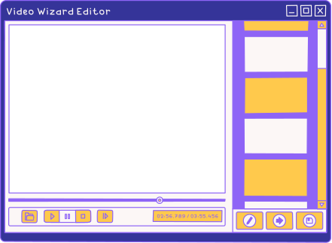

INTRODUÇÃO
DATABASE
WEBSITE
OBSTÁCULOS
WEBSITE
Neste projeto, utilizou-se o php yii e, mencionado anteriormente, mysqli para a base de dados.
Yii é um framework PHP de alto desempenho baseado em componentes para desenvolvimento rápido de aplicações web modernas.

Slide 9

INTRODUÇÃO
DATABASE
WEBSITE
OBSTÁCULOS
OBSTÁCULOS
FRAMEWORK

Slide 10
INTRODUÇÃO
DATABASE
WEBSITE
OBSTÁCULOS
Trabalho Final – Eng. De Software
Loja Roupa
Realizado por: Marco Fernandes 30566 Francisco Pimenta 25418
ECGM

